Slide 1
Khởi động

Slide 3
Thứ Sáu ngày 4 tháng 3 năm 2025
Tiếng Việt
Bài 129: ôn tập.

Slide 4
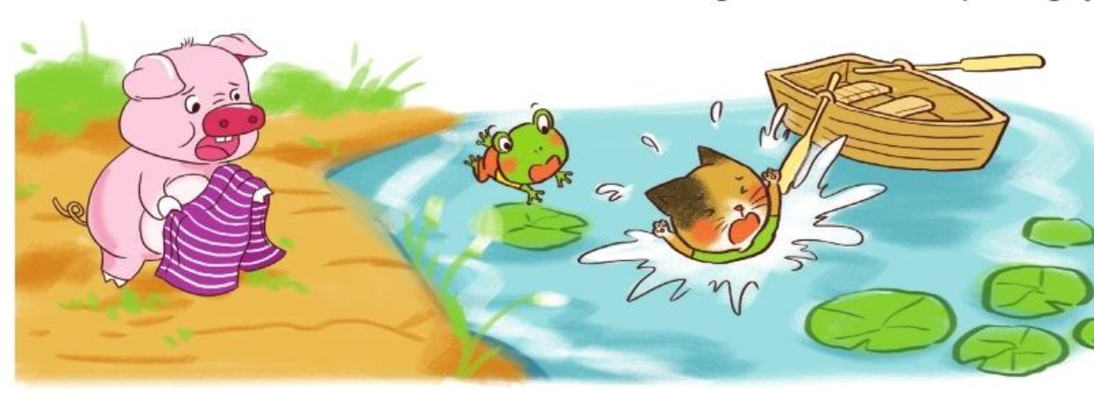
1. Tập đọc

Slide 6
1
2
3
4
5
6
7
8
9
10
11

Slide 7
3. Em chọn dấu câu hợp với mỗi chỗ trống?
?
.
?

Slide 8
4. Tâp chép:
Mèo xuýt xoa:
- Các bạn thật là tuyệt vời.

